Slide 1

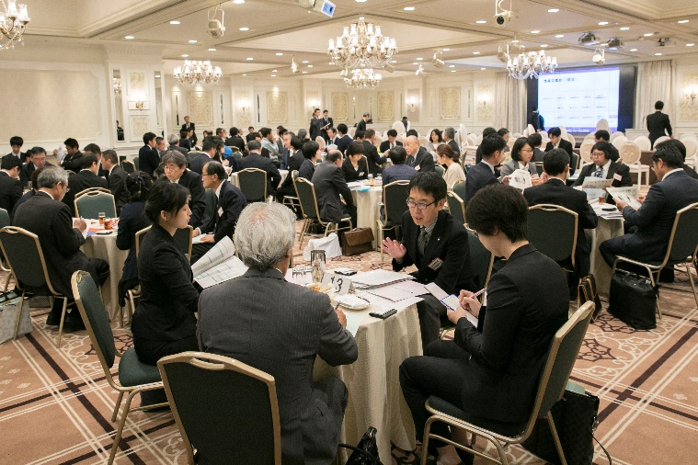
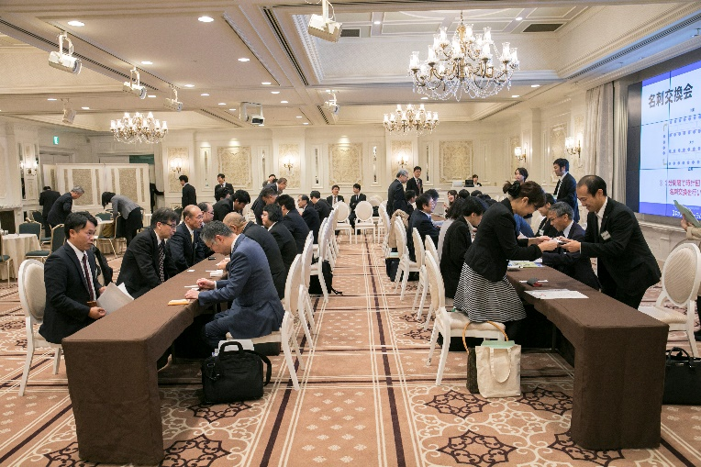

主催 ： 函館商工会議所
北海道商工会議所連合会
スキャナビフォーラム2019in函館
＝ 参加企業募集のお知らせ ＝
御社は考えている通り「採用」できていますか？
後日、直接、連絡・訪問が可能に
なります！
大学・高校の就職支援担当の方と直接、
名刺交換・情報交換ができます！
大学・高校との密な連携で採用難から脱却を！
＝ 開催概要 ＝
日 時
令和元年 ９ 月 ３ 日 （火） 15:00～18:00
会 場
フォーポイントバイシェラトン函館 3階「カメリアⅠ」
（函館市若松町14-10 電話：0138-22-0111）
開催内容
15:00～16:00 情報提供
＜テーマ＞ いまどきの採用活動と学生・大学の現状（仮題）
＜スピーカー＞ 道内企業経営者、道内大学キャリアセンターご担当者
16:00～18:00 名刺交換会・情報交換会
＜形 式＞ 大学・高校と企業が少人数で１つのテーブルを囲み、
ホンネで語り合っていただきます。
募 集 数
３０社 （１社２名まで、先着順）
参 加 校
１４大学・高校 （裏面をご覧ください）
参 加 費
お一人様 1,000円 （税込、当日会場にてお支払いください）
応募方法
８月２７日（火）まで に、別途参加申込書をメールまたはFAXにてお申し込みください。
【 本件担当 】 北海道商工会議所連合会 政策企画部 穴水・立藤
電話：011-241-6309 FAX：011-231-0726 メール：scanavi@hokkaido.cci.or.jp
スキャナビ北海道 （https://www.hokkaido.cci.or.jp/scanavi-hokkaido/） とは･･･
→ 道内42商工会議所と北海道商工会議所連合会が運営する「地域密着型就職支援サイト」
道内の大学と企業が協力し、人材と企業のより的確なマッチングを目指しています。

Slide 2
スキャナビフォーラム2019in函館 参加申込書
【 返信先 】 北海道商工会議所連合会 政策企画部 宛
（メール ： scanavi@hokkaido.cci.or.jp FAX ： 011-231-0726）
函館会場
企業・団体名
本社所在地・業種
担当者様 役職名・氏名
連絡用電話番号
連絡用メールアドレス
所属商工会議所 | （ ） 商工会議所
１．ご参加者の氏名等をご記入ください。（１社２名までとさせていただきます。）
役職名
氏名
２．情報交換会での面談希望校について、希望順に１～６までの数字（最大６大学まで）を各学校名
の前にご記入ください。（１校に多数の希望がある場合は、抽選により決定させていただきます。
ご希望に添えない場合がありますので、予めご了承ください。）
希望順位 | 参加学校名 （50音順） | 希望順位 | 参加学校名 （50音順）
 | 札幌国際大学 |  | 北海道大学 水産学部
 | 函館大谷短期大学 |  | ロシア極東大学
 | 函館大学 |  | （以下、高等学校）
 | 函館短期大学 |  | 北海道大野農業高等学校
 | 公立はこだて未来大学 |  | 北海道函館工業高等学校
 | 北海学園大学 |  | 北海道函館商業高等学校
 | 北海商科大学 |  | 北海道函館水産高等学校
 | 北海道教育大学 函館校 |  | －
３．学生の状況・内定状況等、大学・高等学校等にお聞きになりたいことをご記入ください。（必須）
併せて、関心のある「学部・学科、専門分野」等がありましたら、具体的にご記入ください。
（上記２と併せ、ご参考とさせていただきます。）
４．スキャナビ北海道に登録していますか？ いずれかに○をお付けください。
登録している （登録時期 ： ） ・ 登録していない

